Slide 1
05_ 애셋 준비하기

Slide 2
05_ 애셋 준비하기
1. 개요
2. 메시 만들기
3. 처음으로 메시 임포트해보기
4. 스태틱 메시 임포트하기
5. 스태틱 메시에 콜리전 볼륨 추가하기

Slide 3
1. 개요
학습 목표
외부 저작 도구에서 애셋을 제작하는 방법을 이해한다.
제작된 외부 애셋을 콘텐츠 브라우저로 가져올 수 있다.

Slide 4

2. 메시 만들기
메시를 직접 만들어보자.
추천 저작 도구 : 블렌더(blender)
https://www.blender.org/support/tutorials/
블렌더는 이 코스에서 다루지 않음
다음의 두 파일을 생성했다고 가정함 : MyCone.fbx, MyCube.fbx

Slide 5
3. 처음으로 메시 임포트해보기
외부 애셋을 콘텐츠 브라우저로 임포트하는 방법을 학습하자.
임포트(import) : 외부에서 제작한 파일을 언리얼 엔진의 포맷으로 읽어오는 과정
에디터에서 애셋을 사용하려면 반드시 콘텐츠 브라우저로 임포트해야 함
FBX 파일을 임포트해보자
디폴트 옵션으로 임포트
임포트 전후의 변화를 살펴보자
콘텐츠 브라우저에서의 폴더 구조와 윈도우 파일 탐색기에서의 폴더 구조가 그대로 대응됨

Slide 6
실습 [3. 처음으로 메시 임포트해보기]
실습 : Pimportmesh
Pimportmesh

Slide 7
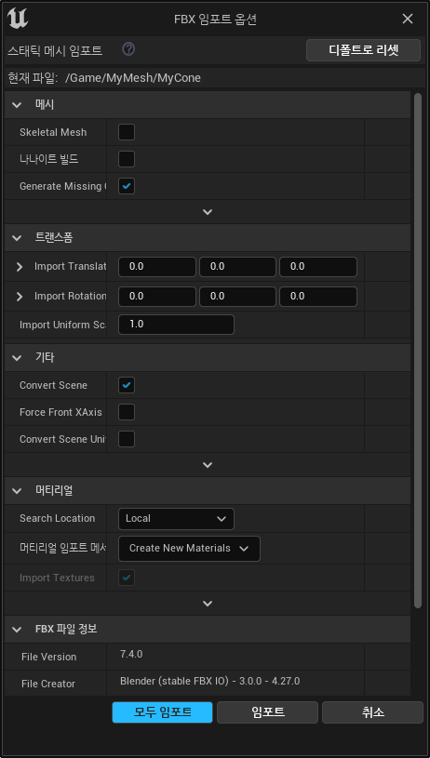
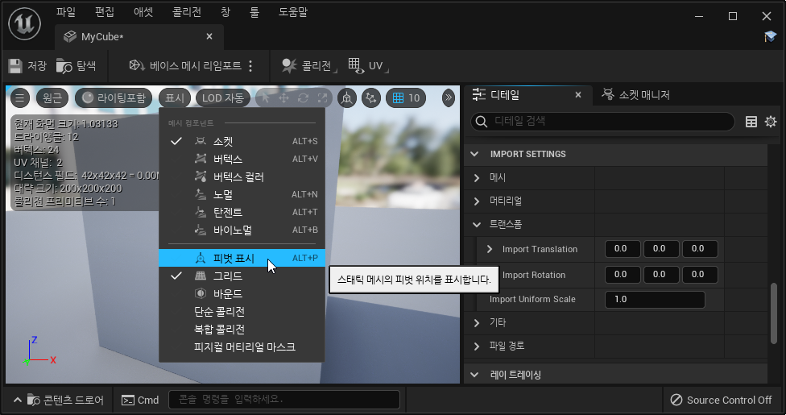
4. 스태틱 메시 임포트하기
스태틱 메시 임포트와 관련된 내용을 알아보자.
스태틱 메시 임포트 시에 보이는 FBX 임포트 옵션 대화상자를 알아보자.
임포트된 메시를 스태틱 메시 에디터에서 살펴보자.

Slide 8
실습 [4. 스태틱 메시 임포트하기]
실습 : Pimportcube
Pimportcube

Slide 9
5. 스태틱 메시에 콜리전 볼륨 추가하기
스태틱 메시에 콜리전 볼륨을 추가하는 방법을 학습하자.
메시의 충돌 처리
메시를 직접 사용하여 계산하지 않고 메시에 연관된 간단한 볼륨을 사용하여 계산함
이 볼륨을 콜리전 볼륨이라고 함
메시에 콜리전 볼륨이 없으면 : 한 물체가 메시를 가로지를 때에 충돌 자체가 발생하지 않음
따라서 반드시 콜리전 볼륨이 있어야 함

Slide 10
콜리전 볼륨
메시의 콜리전 볼륨 속성 : 엔진은 각 메시에 대해서 콜리전 볼륨을 두가지 타입으로 관리함
단순 콜리전(simple collision) 볼륨
박스(box), 구체(sphere), 캡슐(capsule), 컨벡스 헐(convex hull)과 같은 프리미티브(primitive)로 표현됨
복합 콜리전(complex collision) 볼륨
삼각형 메시(trimesh)로 표현됨
언리얼 엔진 내의 물리 엔진(PhysX)에서의 콜리전 테스트 요청 방법
단순 쿼리(simple query) : 간단한 콜리전 테스트를 요청함
복합 쿼리(complex query) : 정교한 콜리전 테스트를 요청함
디폴트 동작 : 단순 쿼리에 대해서는 단순 콜리전을 사용하고 복합 쿼리에 대해서는 복합 콜리전을 사용
각 메시마다 동작 방식을 지정할 수 있음

Slide 11
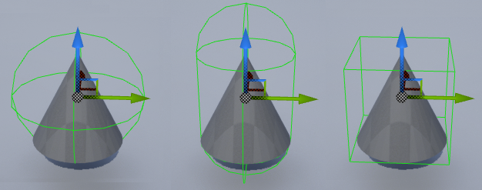
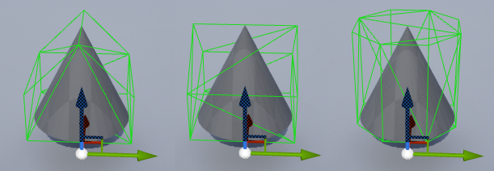
콜리전 볼륨
단순 콜리전 볼륨
구체(sphere), 캡슐(capsule), 박스(box) 단순화 콜리전
10면체 X,Y,Z 단순화 콜리전
X,Y,Z축 방향의 네 에지를 각지게 깎은 축 평행 박스 콜리전 볼륨임
예: 원기둥 : Z 단순화가 적절함
그 외, 18면체,26면체 단순화 콜리전, 자동 컨벡스 콜리전

Slide 12
실습 [5. 스태틱 메시에 콜리전 볼륨 추가하기]
실습 : Pmeshcollision
Pmeshcollision

